Slide 1
Otázka kompaktát na přelomu dvou epoch Papežství, koncily a české země v pozdním středověku

Slide 2
Kutnohorský mír r. 1485
Sněmovní usnesení z července 1481: „… při všech farách, tu kdež rozdávají pod jednú spuosobú i také pod obojí, aby lid obecný svobodu měl choditi, bez útisku pánuv jich i kněží (…) aby páni, rytířstvo i města své poselství vypravili k otci svatému papeži, což najdříve budú moci, kteříž jsú pod obojí spuosobú, o kompaktat zachování…“
Král Vladislav však požadavky kališníků nebral v potaz, a naopak svou restaurační politiku ještě přitvrdil
Pražské utrakvistické povstání (září 1483) – důsledkem smírčí smlouva z r. 1484 a kutnohorský náboženský mír ze 13. března 1485: „A což se kompaktat a smlúvy koncilium Basilejského dotýče, ti na své míře stuojte a v své moci zuostaňte…“
Opět se zde hovoří o vyslání poselstva k apoštolské stolici

Slide 3
První tisk kompaktát
Uzavřením kutnohorského míru byla kompaktáta poněkud upozaděna, nejsou dokonce zmíněna ani ve Vladislavském zřízení zemském (1500)
Patrně nespokojenost kališníků vedla k prvnímu tisku basilejských úmluv – otištěn pouze základní text kompaktát, tj. cedule A, B a C,
Vznik pravděpodobně již v roce 1500, nevalná kvalita (dokončený ve velkém spěchu)

Slide 4
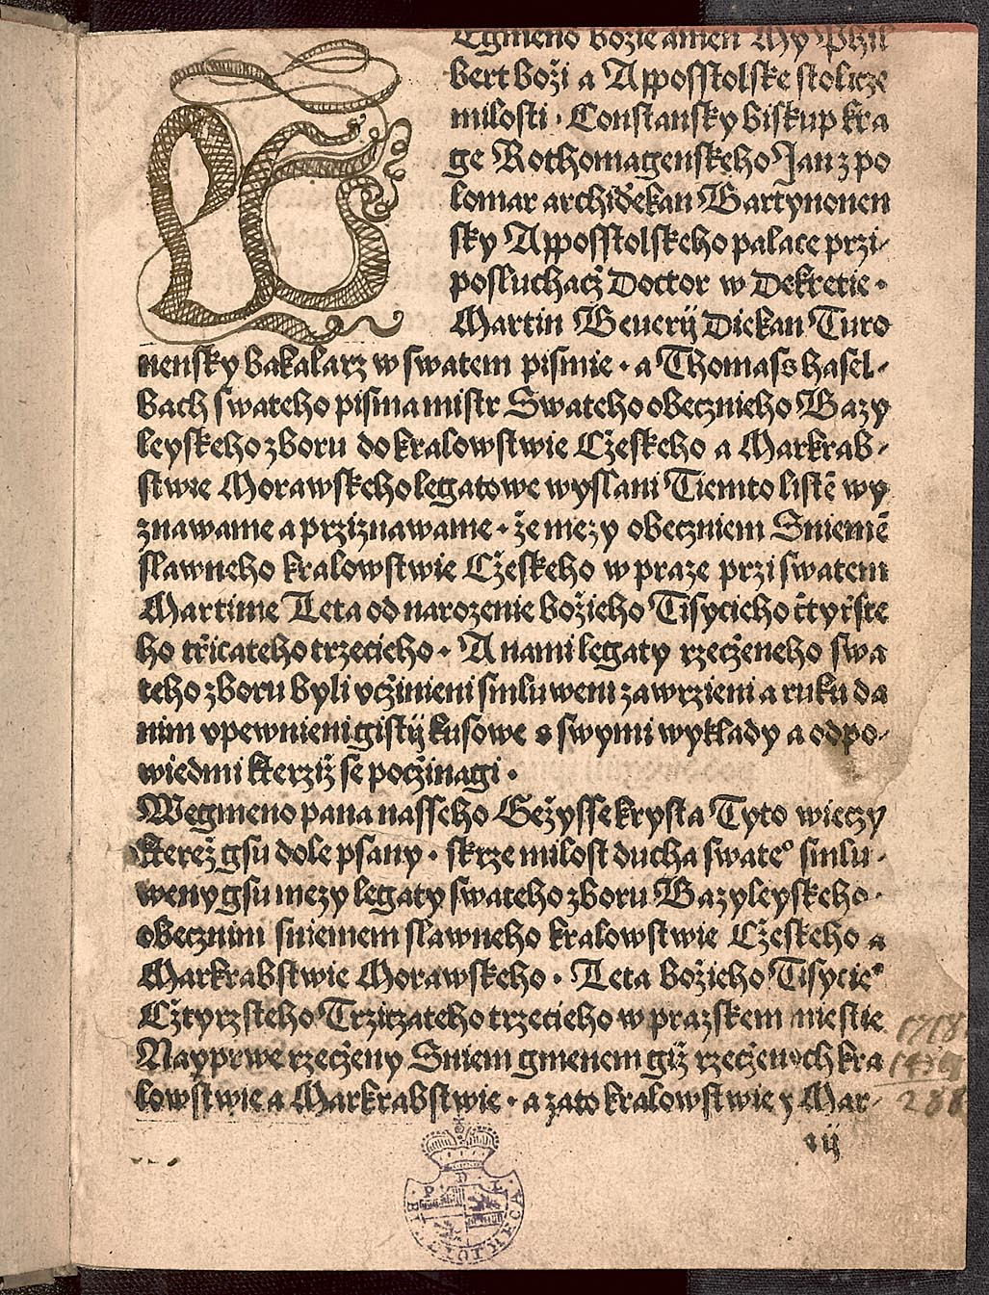
Tisk kompaktát z r. 1500 (?)

Slide 5
Druhý tisk kompaktát (1513)
Druhému vytištění kompaktát předchází neshody mezi katolíky a utrakvisty a snahy vyřešit je pomocí vzájemných dohod (r. 1512 prodloužen kutnohorský mír na věčné časy)
Podstatným důvodem pro nové vydání kompaktát byla jistě i potřeba mít k dispozici znění obtížně dostupných dokumentů
Rozsáhlý soubor vzniklý z iniciativy administrátora Pavla Žateckého: kromě textů basilejských a císařských kompaktát je zde například bula Evžena IV., sněmovní usnesení i července 1481, kutnohorský mír či dva nově sepsané historické exkurzy (první o počátcích utrakvismu a vzniku kompaktát, druhý o vývoji náboženské otázky do počátku jagellonské éry)
Následuje latinský tisk z r. 1518, v němž je obsažen popis šesti pečetí přivěšených k originálním listinám r. 1436 v Jihlavě

Slide 6
Jednání mezi utrakvisty a Římem r. 1525
Nová jednání mezi utrakvisty a kurií inicioval jagerský biskup a posléze ostřihomský arcibiskup László Szalkai, jehož zástupce byl r. 1524 vyslán s vědomím Klementa VII. do Prahy
Motivací pro zahájení těchto rozhovorů byly nepochybně i obavy katolické církve ze šířící se luterské hereze
Dopis Havla Cahery (administrátor podobojí) Szalkaimu: „… abychom jedno tělo církve svaté s Vámi v jednotě pod poslušenstvím stolice apoštolské učineni byli…“
Po slibném náběhu přichází krach: obě strany sice v Budíně deklarovali zachování obou způsobů přijímání, české delegace (kališníci i katolíci) však nedokázala přimět legáta Campeggiho k potvrzení kompaktát

Slide 7
Klesající význam kompaktát v raně novověkém období
Významná část utrakvistů, patrně pod vlivem německé reformace, začíná v habsburském období vnímat kompaktáta jako zastaralý a škodlivý dokument
Zdůvodnění u Bartoše Písaře – po seznámení čtenáře s obsahem kompaktát píše, že smlouvy byly tehdy uzavřeny kvůli nepokojům, avšak „nyní z daru Božího jest k tomu přišlo, že beze všech nesnází a prací lidských pán Bůh v nenadále vzbudil okolní národy k známosti zákona Božího, o kterýž jsou vždycky odpory s Čechy mívali…“
Basilejská kompaktáta nicméně stále platila za legální podklad utrakvismu až do jejich vyjmutí ze zemských desek r. 1567

